Slide 1
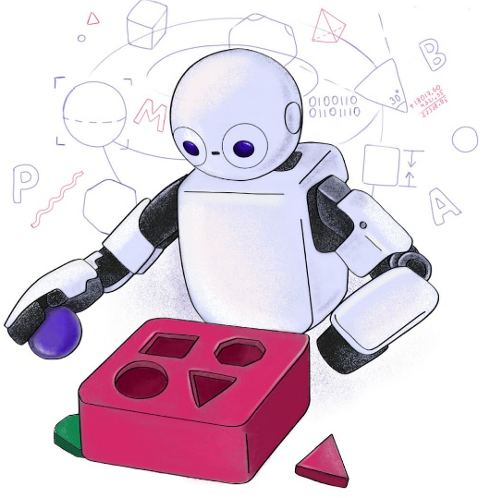

T320 - Introdução ao Aprendizado de Máquina II: Redes Neurais Artificiais (Parte II)
Felipe Augusto Pereira de Figueiredo
felipe.figueiredo@inatel.br

Slide 2
Recapitulando
Fizemos uma analogia entre um neurônio e os modelos de McCulloch e Pitts e do Perceptron.
Vimos a evolução dos modelos de McCulloch e Pitts para o Perceptron.
Aprendemos suas características e como ambos funcionam.
Verificamos que um Perceptron é semelhante ao regressor logístico.
Constatamos que um único Perceptron não é capaz de separar classes não-lineares, como por exemplo, o problema do XOR.
Porém, quando combinamos vários deles, conseguimos criar um separador não-linear.
Neste tópico, veremos que esta união de Perceptrons origina o que chamamos de redes neurais artificiais.

Slide 3
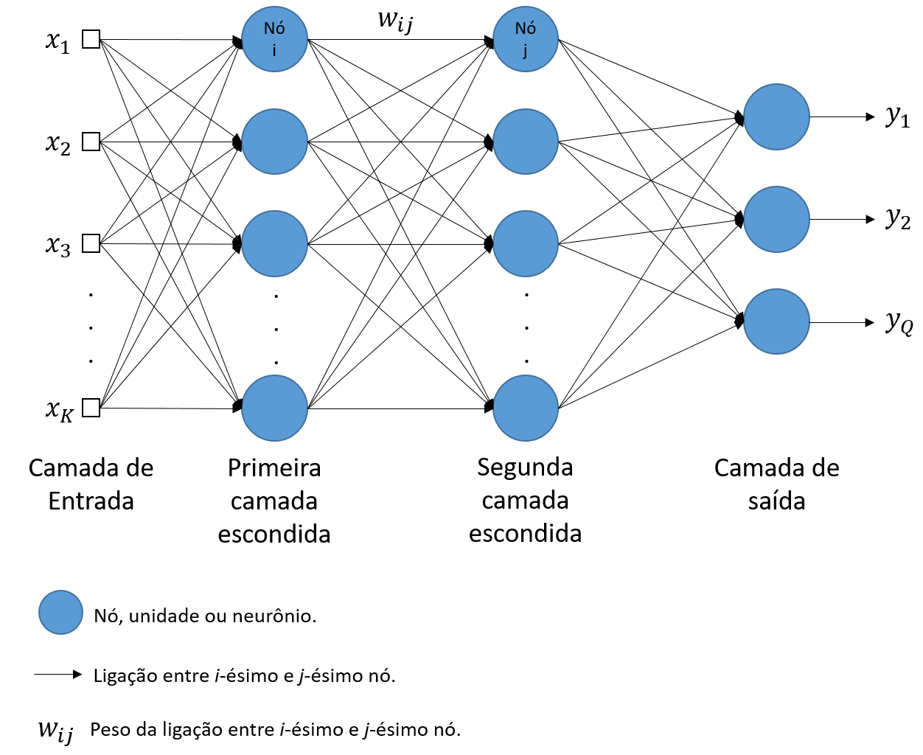
Perceptron de Múltiplas Camadas
Em termos gerais, uma rede neural nada mais é do que uma coleção de neurônios (que também são chamados de nós ou unidades) conectados entre si através de ligações direcionadas (ou seja, as conexões têm uma direção associada).
As propriedades da rede neural são determinadas por sua topologia e pelas propriedades dos neurônios (e.g., função de ativação e pesos).
Algumas das limitações dos perceptrons (e.g., classificação apenas de classes linearmente separáveis) podem ser eliminadas adicionando-se camadas intermediárias de perceptrons.
A RNA resultante é denominada Perceptron de Múltiplas Camadas (do inglês Multilayer Perceptron - MLP).
Cada ligação tem um peso (sináptico) associado.
Notes:
Em matemática, mais especificamente na teoria de grafos, um grafo direcionado (ou dígrafo) é um gráfico que é composto de um conjunto de vértices conectados por arestas, onde as arestas têm uma direção associada a eles.
Uma MLP é frequentemente usada para classificação, com cada saída correspondendo a uma classe binária diferente (por exemplo, spam/ham, urgente/não-urgente etc.). Quando as classes são exclusivas (por exemplo, classes 0 a 9 para classificação de dígitos), a camada de saída é tipicamente modificada substituindo as funções de ativação individuais por uma função softmax. A saída de cada neurônio corresponde à probabilidade estimada da classe correspondente. Observe que o sinal flui apenas em uma direção (das entradas às saídas); portanto, essa arquitetura é chamada de rede neural feedforward (FNN).

Slide 4
Perceptron de Múltiplas Camadas
Um exemplo de rede MLP, com duas camadas intermediárias (ou escondidas, ocultas), é mostrado na figura ao lado.
As RNAs são o coração do Deep Learning. Quando uma RNA tem duas ou mais camadas escondidas, ela é chamada de rede neural profunda (ou do inglês Deep Neural Network - DNN).
OBS.: Em particular, uma MLP pode resolver o problema do XOR (lembre-se que um perceptron não é capaz de realizar essa tarefa).
Camada de entrada
Camadas de intermediárias
Camada de saída
Notes:
Em matemática, mais especificamente na teoria de grafos, um grafo direcionado (ou dígrafo) é um gráfico que é composto de um conjunto de vértices conectados por arestas, onde as arestas têm uma direção associada a eles.
Uma MLP é frequentemente usada para classificação, com cada saída correspondendo a uma classe binária diferente (por exemplo, spam/ham, urgente/não-urgente etc.). Quando as classes são exclusivas (por exemplo, classes 0 a 9 para classificação de dígitos), a camada de saída é tipicamente modificada substituindo as funções de ativação individuais por uma função softmax. A saída de cada neurônio corresponde à probabilidade estimada da classe correspondente. Observe que o sinal flui apenas em uma direção (das entradas às saídas); portanto, essa arquitetura é chamada de rede neural feedforward (FNN).

Slide 5
Perceptron de Múltiplas Camadas
A camada de entrada é o ponto de transferência dos atributos à rede.
As camadas intermediárias realizam mapeamentos não-lineares que, idealmente, vão tornando a informação contida nos dados mais “explícita” do ponto de vista da tarefa que se deseja realizar.
Por fim, os neurônios da camada de saída combinam a informação que lhes é oferecida pela última camada intermediária para formar as saídas.
Redes MLPs são formadas por múltiplas camadas de Perceptrons:
portanto, tais redes têm por base o modelo de neurônio do Perceptron.
Esse modelo, discutido anteriormente, é mostrado na figura seguinte.

Slide 6
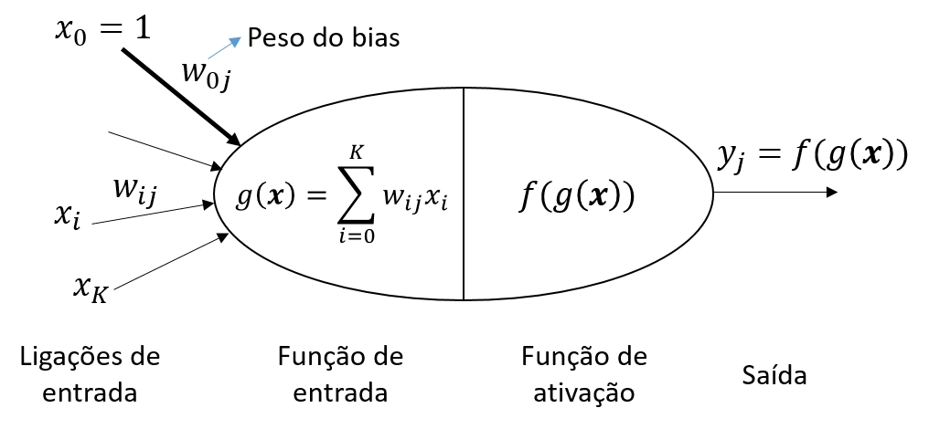
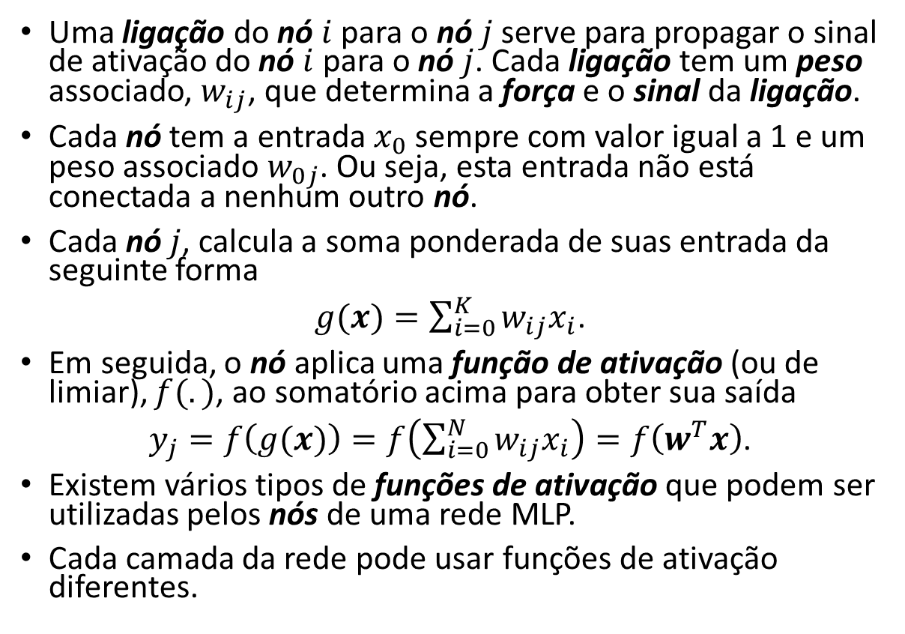
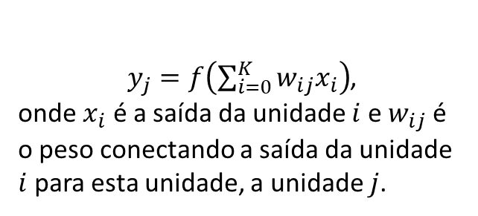
Perceptron de Múltiplas Camadas
Uma ligação do nó $i$ para o nó $j$ serve para propagar o sinal de ativação do nó $i$ para o nó $j$. Cada ligação tem um peso associado, $w_{ij}$, que determina a força e o sinal da ligação.
Cada nó tem a entrada $x_{0}$ sempre com valor igual a 1 e um peso associado $w_{0j}$. Ou seja, esta entrada não está conectada a nenhum outro nó.
Cada nó $j$, calcula a soma ponderada de suas entrada da seguinte forma
$g(x)=\sum_{i=0}^{K}{w_{ij}x_{i}}$.
Em seguida, o nó aplica uma função de ativação (ou de limiar), $f(.)$, ao somatório acima para obter sua saída
$y_{j}=f\left(g(x)\right)=f\left(\sum_{i=0}^{N}{w_{ij}x_{i}}\right)=f\left(w^{T}x\right)$.
Existem vários tipos de funções de ativação que podem ser utilizadas pelos nós de uma rede MLP.
Cada camada da rede pode usar funções de ativação diferentes.
$y_{j}=f\left(\sum_{i=0}^{K}{w_{ij}x_{i}}\right)$,
onde $x_{i}$ é a saída da unidade $i$ e $w_{ij}$ é o peso conectando a saída da unidade $i$ para esta unidade, a unidade $j$.
Notes:
Variando-se os pesos das unidades que formam a rede, forma-se um repertório de diferentes tipos de funções com diferentes escalas e orientações. A partir desse repertório, por meio de algoritmos de aprendizado, a rede neural constrói mapeamentos capazes de resolver problemas.
Para que uma rede MLP pudesse ser treinada corretamente, em 1986 D. E. Rumelhart e seus colegas, fizeram uma alteração fundamental na arquitetura do perceptron: substituíram a função step pela função logística (ou sigmoide). Isso foi essencial porque a função step contém apenas segmentos planos, portanto, não há gradiente com o qual se trabalhar (i.e., o algortimo do gradiente descendente não pode se mover em uma superfície plana, ou seja, com gradiente igual a zero), enquanto isso, a função logística possui derivada diferente de zero e bem definida em todos os pontos, permitindo que o algortimo do gradiente descendente faça progresso a cada passo.

Slide 7
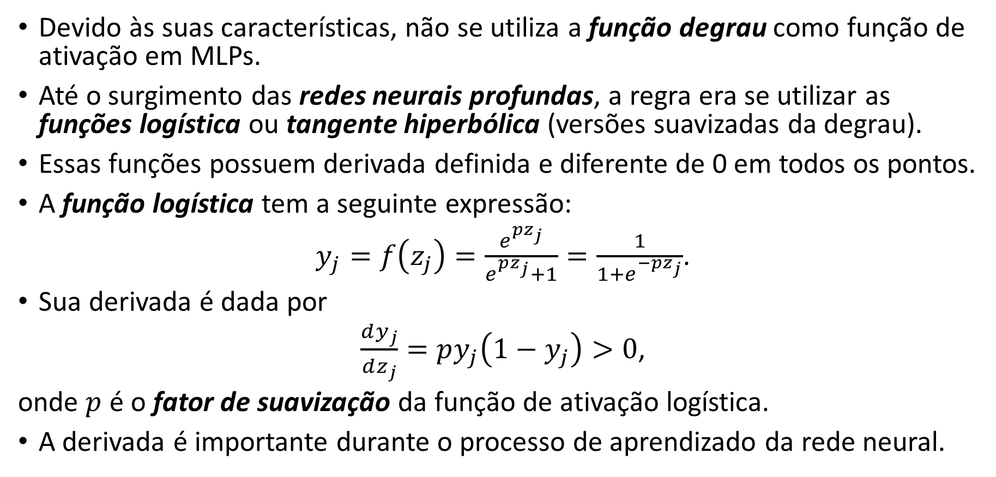
Funções de ativação
Devido às suas características, não se utiliza a função degrau como função de ativação em MLPs.
Até o surgimento das redes neurais profundas, a regra era se utilizar as funções logística ou tangente hiperbólica (versões suavizadas da degrau).
Essas funções possuem derivada definida e diferente de 0 em todos os pontos.
A função logística tem a seguinte expressão:
$y_{j}=f\left(z_{j}\right)=\frac{e^{pz_{j}}}{e^{pz_{j}}+1}=\frac{1}{1+e^{−pz_{j}}}$.
Sua derivada é dada por
$\frac{dy_{j}}{dz_{j}}=py_{j}\left(1−y_{j}\right)>0$,
onde $p$ é o fator de suavização da função de ativação logística.
A derivada é importante durante o processo de aprendizado da rede neural.
Notes:
A derivada será importante, como veremos, no processo de aprendizado da rede neural.

Slide 8
Funções de ativação
A função logística e sua derivada para alguns valores do fator de suavização são mostradas nas figuras ao lado.
OBS.: Quanto maior $p$, mais próxima ela fica da função degrau.
OBS.: tende ao impulso conforme $p$ aumenta.
Função Logística.
Derivada da Função Logística.

Slide 9
Funções de ativação
A função tangente hiperbólica tem sua expressão dada por:
$$y_{j}=f\left(z_{j}\right)=\tanh\left(pz_{j}\right)=\frac{e^{pz_{j}}−e^{−pz_{j}}}{e^{pz_{j}}+e^{−pz_{j}}}\text{.}$$
Sua derivada é dada por
$\frac{dy_{j}}{dz_{j}}=p\left(1−\tanh^{2}\left(pz_{j}\right)\right)>0$,
onde mais uma vez, o parâmetro $p$ controla a suavidade da função. Essa função e sua derivada são mostradas nas figuras abaixo.
Derivada da Tangente Hiperbólica.
Função Tangente Hiperbólica.
Notes:
OBS.: As funções de ativação logística e tangente hiperbólica não podem ser usadas em redes neurais profundas devido ao problema do desvanecimento do gradiente.
https://en.wikipedia.org/wiki/Vanishing_gradient_problem

Slide 10
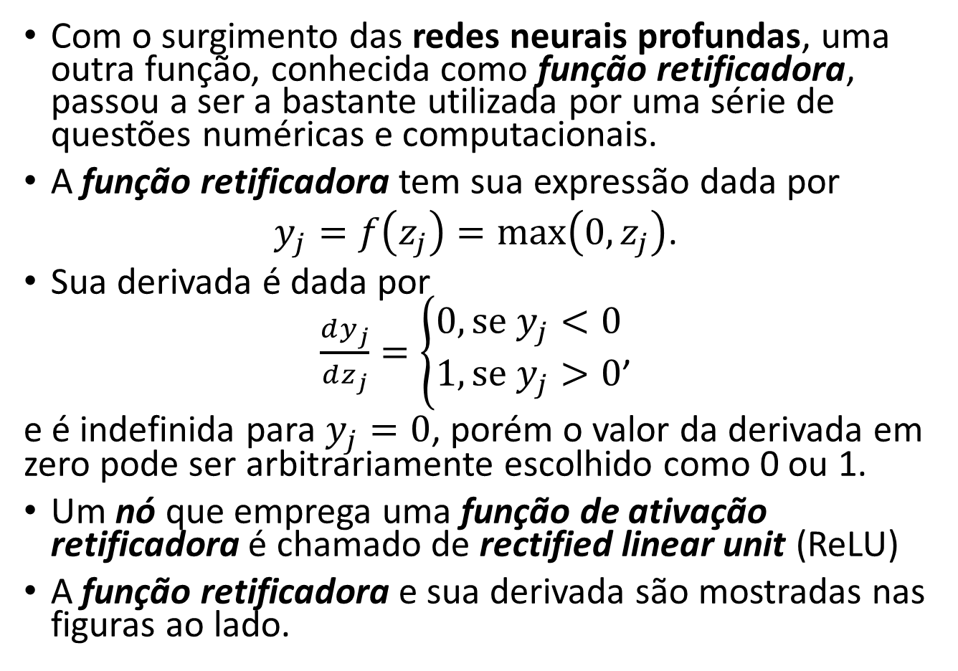
Funções de ativação
Função Retificadora
Com o surgimento das redes neurais profundas, uma outra função, conhecida como função retificadora, passou a ser a bastante utilizada por uma série de questões numéricas e computacionais.
A função retificadora tem sua expressão dada por
$y_{j}=f\left(z_{j}\right)=max\left(0,z_{j}\right)$.
Sua derivada é dada por
$\frac{dy_{j}}{dz_{j}}=\left\{\begin{aligned}0, se y_{j}<0 \\ 1, se{ y}_{j}>0\end{aligned}\right.$,
e é indefinida para $y_{j}=0$, porém o valor da derivada em zero pode ser arbitrariamente escolhido como 0 ou 1.
Um nó que emprega uma função de ativação retificadora é chamado de rectified linear unit (ReLU)
A função retificadora e sua derivada são mostradas nas figuras ao lado.
Derivada da Função Retificadora
Notes:
Existem vários outros tipos de funções de ativação, cada uma com suas vantagens e desvantagens.
O link abaixo contem uma lista com vários tipos de funções de ativação.
https://en.wikipedia.org/wiki/Activation_function#Comparison_of_activation_functions
Referências
[1] https://en.wikipedia.org/wiki/Activation_function

Slide 11
PAREI AQUI!!!!!!!!!
E o PROBLEMA DO VANISHING GRADIENTE????????????????????????????

Slide 12
Funções de ativação
Vantagens da função retificadora:
A função e sua derivada são mais rápidas de calcular do que a funções logística e tangente hiperbólica.
Não sofre com o problema da diminuição do gradiente: o gradiente é multiplicado várias vezes com o algoritmo da retropropagação, o que faz com que o gradiente se torne menor para as camadas inferiores, levando a uma mudança muito pequena ou até mesmo nenhuma mudança nos pesos das camadas inferiores.
Outras funções de ativação são:
Identidade ou linear
Gaussian Error Linear Unit (GELU)
Leaky rectified linear unit (Leaky ReLU)
Gaussiana
Notes:
What are the advantages of ReLU over sigmoid function in deep neural networks?
https://stats.stackexchange.com/questions/126238/what-are-the-advantages-of-relu-over-sigmoid-function-in-deep-neural-networks#:~:text=The%20main%20reason%20why%20ReLu,deep%20network%20with%20sigmoid%20activation.
Advantage:
Sigmoid: not blowing up activation
Relu : not vanishing gradient
Relu : More computationally efficient to compute than Sigmoid like functions since Relu just needs to pick max(0,xx) and not perform expensive exponential operations as in Sigmoids
Relu : In practice, networks with Relu tend to show better convergence performance than sigmoid. (Krizhevsky et al.)
Disadvantage:
Sigmoid: tend to vanish gradient (cause there is a mechanism to reduce the gradient as "aa" increase, where "aa" is the input of a sigmoid function. Gradient of Sigmoid: S′(a)=S(a)(1−S(a))S′(a)=S(a)(1−S(a)). When "aa" grows to infinite large , S′(a)=S(a)(1−S(a))=1×(1−1)=0S′(a)=S(a)(1−S(a))=1×(1−1)=0).
Relu : tend to blow up activation (there is no mechanism to constrain the output of the neuron, as "aa" itself is the output)
Relu : Dying Relu problem - if too many activations get below zero then most of the units(neurons) in network with Relu will simply output zero, in other words, die and thereby prohibiting learning.(This can be handled, to some extent, by using Leaky-Relu instead.)
Just complementing the other answers:
Vanishing Gradients
The other answers are right to point out that the bigger the input (in absolute value) the smaller the gradient of the sigmoid function. But, probably an even more important effect is that the derivative of the sigmoid function is ALWAYS smaller than one. In fact it is at most 0.25!
The down side of this is that if you have many layers, you will multiply these gradients, and the product of many smaller than 1 values goes to zero very quickly.
Since the state of the art of for Deep Learning has shown that more layers helps a lot, then this disadvantage of the Sigmoid function is a game killer. You just can't do Deep Learning with Sigmoid.
On the other hand the gradient of the ReLu function is either 00 for a<0a<0 or 11 for a>0a>0. That means that you can put as many layers as you like, because multiplying the gradients will neither vanish nor explode.

Slide 13
Parte II até aqui?

Slide 14
Conectando Neurônios
Existem basicamente duas maneiras distintas para se conectar os nós (ou neurônios) de uma rede.
Na figura ao lado, os nós da rede têm conexões em apenas uma única direção.
Esse tipo de rede é conhecida como rede de alimentação direta (feedforward) ou sem realimentação.
O sinal percorre a rede em uma única direção, da entrada para a saída.
Os nós da mesma camada não são conectados.
Esse tipo de rede representa uma função de suas entradas atuais e, portanto, não possui um estado interno além dos próprios pesos.

Slide 15
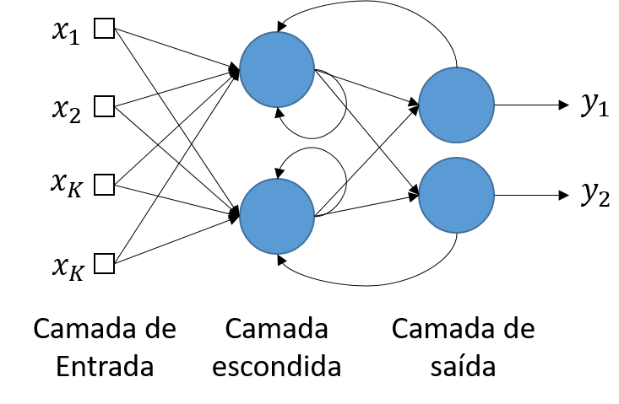
Conectando Neurônios
Na figura ao lado, os nós da rede tem conexões em 2 direções, desta forma, o sinal percorre a rede nas direções direta e reversa.
Este tipo de rede é conhecida como rede recorrente ou rede com realimentação.
Nessas redes, a saída de alguns nós alimentam nós da mesma camada (inclusive o próprio nó) ou de camadas anteriores.
Isso significa que os níveis de ativação da rede formam um sistema dinâmico que pode atingir um estado estável, exibir oscilações ou mesmo um comportamento caótico, ou seja, divergir.
Além disso, a resposta da rede a uma determinada entrada depende do seu estado inicial, que pode depender das entradas anteriores.
Portanto, redes recorrentes podem suportar memória de curto prazo.
Essas redes são úteis para o processamento de dados sequenciais, como som, dados de séries temporais ou linguagem natural (escrita e fala).

Slide 16
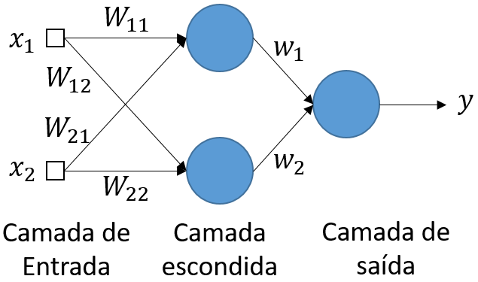
Regressão Não-Linear
A rede MLP ao lado tem sua saída definida por
$y=f\left(f\left(Wx\right)w\right)$,
onde $f$ é a função de ativação escolhida.
Percebam que a saída da rede é dada pelo aninhamento das saídas de funções de ativação não-lineares.
Sendo assim, as funções que uma rede pode representar podem ser altamente não-lineares dependendo da quantidade de camadas e nós.
Portanto, redes neurais podem ser vistas como ferramentas para a realização de regressão não-linear.
Com uma única camada oculta suficientemente grande, é possível representar qualquer função contínua das entradas com uma precisão arbitrária.
Com duas camadas ocultas, até funções descontínuas podem ser representadas.
Portanto, dizemos que as redes neurais possuem capacidade de aproximação universal de funções.
A seguir, eu apresento alguns exemplos.

Slide 17
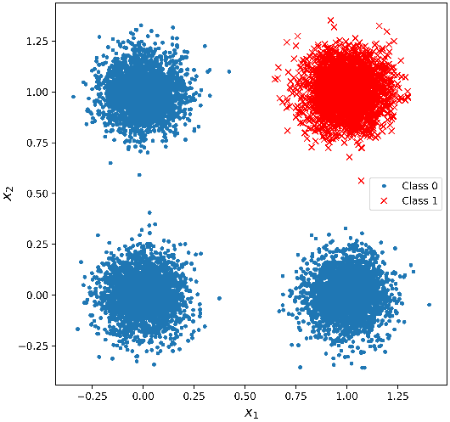
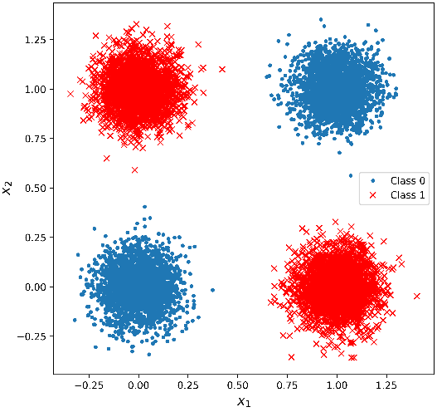
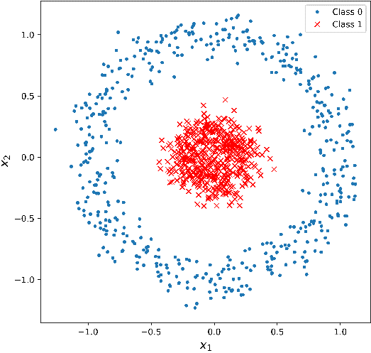
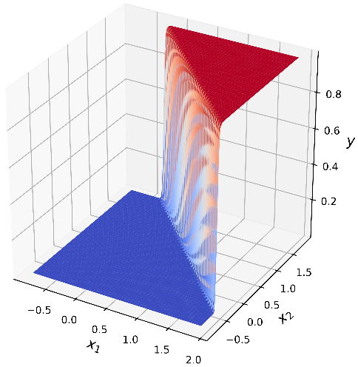
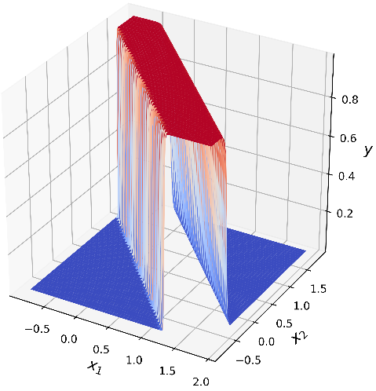
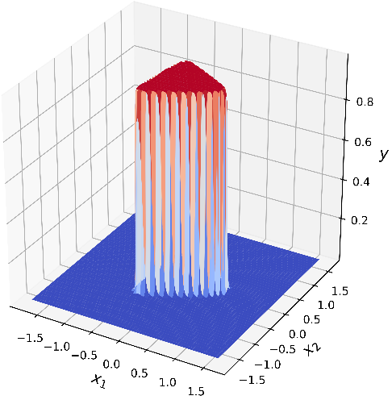
Aproximação universal de funções
Função AND: MLP com 0 camadas escondidas, apenas um neurônio na camada de saída.
Total: 1 nó.
Um nó aproxima uma função de limiar suave.
Combinando duas funções de limiar suave com direções opostas, podemos obter uma função em formato de onda.
Combinando duas ondas perpendiculares, nós obtemos uma função em formato de cilindro.
Função XOR: MLP com 1 camada escondida com 2 nós.
Total: 3 nós.
Círculos concêntricos: MLP com 1 camada escondida com 4 nós.
Total: 5 nós.
Notes:
Exemplo: FunctionApproximationWithMLP.ipynb

Slide 18
Aprendizado em Redes Neurais
Consideramos agora, o processo de otimização, ou seja, de adaptação dos pesos sinápticos.
Vamos considerar que o processo de otimização corresponde a uma tarefa de minimização de uma função custo, $J\left(w\right)$, com respeito a um vetor de pesos $w$.
Portanto, o problema de aprendizado em redes neurais pode ser formulado como
$$\min_{w}{J\left(w\right)}$$
Normalmente, esse processo de otimização é conduzido de forma iterativa, o que dá um sentido mais natural à noção de aprendizado (como um processo gradual).
Existem vários métodos de otimização aplicáveis, mas, sem dúvida, os mais utilizados são aqueles baseados nas derivadas da função custo, $J\left(w\right)$.
Notes:
A função de custo também é conhecida como função de perda (loss) ou função objetivo.

Slide 19
Aprendizado em Redes Neurais
Dentre esses métodos, existem os de primeira ordem e os de segunda ordem.
Os métodos de primeira ordem são baseados nas derivadas parciais de primeira ordem da função custo, geralmente agrupadas em um vetor chamado de vetor gradiente:
$$∇J\left(w\right)=\left[\begin{matrix}\frac{∂J\left(w\right)}{∂w_{1}} \\ \frac{∂J\left(w\right)}{∂w_{2}} \\ \begin{matrix}⋮ \\ \frac{∂J\left(w\right)}{∂w_{K}}\end{matrix}\end{matrix}\right]$$
Como já vimos, o gradiente aponta na direção e sentido de maior crescimento da função e portanto, caminhar em sentido contrário a ele é uma forma adequada de se buscar iterativamente a minimização da função de custo.

Slide 20
Aprendizado em Redes Neurais
Desta maneira, temos a seguinte equação de atualização dos pesos
$w\left(k+1\right)←w\left(k\right)−α∇J\left(w\left(k\right)\right)$,
onde $α$ é o passo de aprendizagem.
Como já discutido anteriormente, a escolha do passo de aprendizagem é muito importante. Lembrem-se que passos muito grandes podem levar à instabilidade, enquanto passos muito pequenos podem levar a uma convergência muito lenta.
Já os métodos de segunda ordem, são baseados na informação trazida pela derivada parcial de segunda ordem da função custo. Essa informação está contida na matriz Hessiana $H$:
$H\left(w\right)=∇^{2}J\left(w\right)=\left[\begin{matrix}\frac{∂^{2}J\left(w\right)}{∂w_{1}^{2}} & \frac{∂^{2}J\left(w\right)}{∂w_{1}{∂w}_{2}} & \begin{matrix}⋯ & \frac{∂^{2}J\left(w\right)}{∂w_{1}∂w_{K}}\end{matrix} \\ \frac{∂^{2}J\left(w\right)}{∂w_{2}{∂w}_{1}} & \frac{∂^{2}J\left(w\right)}{∂w_{2}^{2}} & \begin{matrix}⋯ & \frac{∂^{2}J\left(w\right)}{∂w_{2}{∂w}_{K}}\end{matrix} \\ \begin{matrix}⋮ \\ \frac{∂^{2}J\left(w\right)}{∂w_{K}{∂w}_{1}}\end{matrix} & \begin{matrix}⋮ \\ \frac{∂^{2}J\left(w\right)}{∂w_{K}{∂w}_{2}}\end{matrix} & \begin{matrix}\begin{matrix}⋱ & ⋮\end{matrix} \\ \begin{matrix}⋯ & \frac{∂^{2}J\left(w\right)}{∂w_{K}^{2}}\end{matrix}\end{matrix}\end{matrix}\right]$.

Slide 21
Aprendizado em Redes Neurais
De posse da matriz hessiana, é possível fazer uma aproximação de Taylor de segunda ordem da função de custo, o que leva à seguinte expressão para adaptação dos pesos:
$w\left(k+1\right)←w\left(k\right)−αH^{−1}\left(w\left(k\right)\right)∇J\left(w\left(k\right)\right)$.
Essa expressão requer que a matriz Hessiana seja inversível, e também que ela seja definida positiva a cada iteração, $z^{T}Hz>0 ∀z≠0$ (vetor nulo).
Uma vez que a aproximação de Taylor com informação de segunda ordem é mais ampla que aquela fornecida por métodos de primeira ordem, a tendência é que um método de segunda ordem convirja em menos passos que um método de primeira ordem.
Entretanto, o cálculo exato da matriz Hessiana pode ser complicado em vários casos práticos. Porém, há um conjunto de métodos de segunda ordem que evitam esse cálculo direto, como os métodos quase-Newton ou os métodos de gradiente escalonado, que representam uma espécie de compromisso entre complexidade e desempenho.
Notes:
Se necessário, existem métodos numéricos para “forçar” que a matriz hessiana seja inversível.

Slide 22
Mínimos Locais, Mínimos Globais e Pontos de Sela
É importante resaltarmos que todos esses métodos são métodos de busca local, ou seja, eles têm convergência assegurada para mínimos locais.
Para relembrarmos o que é um mínimo local, vejamos a figura ao lado onde existem dois mínimos:
Um deles é uma solução ótima em relação a seus vizinhos, ou seja, um mínimo local.
O outro também é uma solução ótima em relação a seus vizinhos (mínimo local), mas também em relação a todo o domínio considerado. Este é um mínimo global.
mínimo local
mínimo global

Slide 23
Mínimos Locais, Mínimos Globais e Pontos de Sela
Para valores adequados do passo de aprendizagem, $α$, um mínimo local tende a atrair o vetor de pesos quando este se encontra em sua vizinhança.
De maneira mais rigorosa, podemos dizemos que cada mínimo tem sua bacia de atração.
Outro ponto que deve ser mencionado são os chamados pontos de sela, que são pontos que, em algumas direções são atratores, mas em outras não.
Embora, a longo prazo, o algoritmo não vá convergir para esses pontos, ele pode passar um longo período de tempo sendo atraído por eles, o que prejudica seu desempenho.
A figura ao lado mostra um exemplo de um ponto de sela.
Ponto de sela: um ponto que é um mínimo ao longo de um eixo mas um máximo ao longo de outro eixo.​
Notes:
Ponto de sela: um ponto que é um mínimo ao longo de um eixo mas um máximo ao longo de outro eixo.

Slide 24
Retropropagação do Erro (Error Backpropagation)
Conforme nós discutimos anteriormente, os métodos fundamentais de aprendizado em redes neurais são baseados no cálculo de derivadas parciais da função custo com relação aos pesos sinápticos.
Esses métodos buscam, fundamentalmente, encontrar o conjunto de pesos que minimize a medida de erro escolhida.
A ideia é encontrar uma maneira de calcular o vetor gradiente da função de custo com respeito aos pesos sinápticos.
Essa tarefa pode parecer óbvia, mas não é o caso. Foram necessários 17 anos desde a criação do Perceptron para se “descobrirem” uma forma de treinar as RNAs.
Para que entendamos melhor o porquê, nós iremos considerar uma notação que será muito útil a seguir:
O peso $w_{i,j}^{m}$ corresponde ao $j$-ésimo peso do $i$-ésimo nó (ou neurônio) da $m$-ésima camada da rede neural e $W^{m}$ é a matriz com todos os pesos da $m$-ésima camada.
$f^{m}(.)$ é a função de ativação da $m$-ésima camada da rede neural.
Com essa notação, obter o vetor gradiente significa calcular, de maneira genérica, $\frac{∂J\left(w\right)}{∂w_{i,j}^{m}}$, ou seja, calcular essa derivada para todos os pesos de todos os nós.
Notes:
O processo de ajuste dos pesos da rede neural pode ser resumido da seguinte forma: para cada exemplo de treinamento, o algoritmo de retropropagação primeiro faz uma previsão (passagem direta, ou forward), calcula o erro e em seguida, passa por cada camada no sentido inverso para medir a contribuição do erro de cada conexão (passagem reversa) e, finalmente, o algoritmo ajusta ligeiramente os pesos da conexão para reduzir o erro (etapa do gradiente descendente).

Slide 25
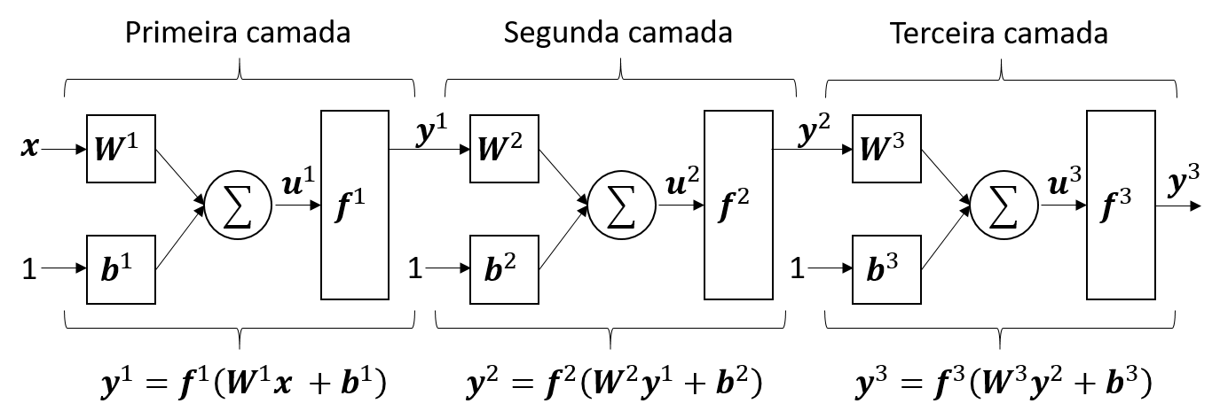
Retropropagação do Erro (Error Backpropagation)
A figura abaixo apresenta um exemplo de como uma rede MLP pode ser descrita segundo essa notação.
O mapeamento realizado pela rede MLP acima é dado por:
$y^{3}=f^{3}\left(W^{3}f^{2}\left(W^{2}f^{1}\left(W^{1}x +b^{1}\right)+b^{2}\right)+b^{3}\right)$.
Para facilitar nosso trabalho, iremos supor, sem nenhuma perda de generalidade, que a função de custo escolhida é o erro quadrático médio (MSE).

Slide 26
Retropropagação do Erro (Error Backpropagation)
Nós vamos assumir que a última camada da rede MLP (denotada como a $M$-ésima camada) tenha uma quantidade genérica, $N_{M}$, de nós.
$J\left(w\right)=\frac{1}{N_{dados}N_{M}}\sum_{n=1}^{N_{dados}}{\sum_{j=1}^{N_{M}}{e_{j}^{2}\left(n\right)=}}\frac{1}{N_{dados}N_{M}}\sum_{n=1}^{N_{dados}}{\sum_{j=1}^{N_{M}}{{\left(d_{j}\left(n\right)−y_{j}^{M}\left(n\right)\right)}^{2}}}$,
onde $d_{j}\left(n\right)$ é o valor desejado da $j$–ésima saída (rótulo) correspondente ao $n$-ésimo exemplo de entrada.
Devemos derivar a função custo com respeito aos pesos, mas estes não aparecem de maneira explícita na expressão de $J\left(w\right)$.
Para fazer com que a dependência dos pesos apareça de maneira clara na expressão acima, nós precisamos recorrer a aplicações sucessivas da regra da cadeia.
Usando a notação de Leibniz, essa regra nos mostra que:
$\frac{df\left(g\left(x\right)\right)}{dx}=\frac{df\left(g\left(x\right)\right)}{dg\left(x\right)}\frac{dg\left(x\right)}{dx}$.
Por exemplo, considerem que temos $f\left(g\left(x\right)\right)=e^{x^{2}}$e queremos obter $\frac{df\left(g\left(x\right)\right)}{dx}$. Nós podemos fazer$g\left(x\right)=x^{2}$ e usar a regra da cadeia:
$\frac{df\left(g\left(x\right)\right)}{dx}=\frac{df\left(g\left(x\right)\right)}{dg\left(x\right)}\frac{dg\left(x\right)}{dx}=e^{g\left(x\right)}2x=2xe^{x^{2}}$.

Slide 27
Retropropagação do Erro (Error Backpropagation)
Agora voltamos à equação do MSE e vemos que as saídas da última camada aparecem de maneira direta.
Isso significa que é simples se obter as derivadas com respeito aos pesos da camada de saída.
Porém, quando se busca avaliar as derivadas com respeito aos pesos das camadas anteriores, a situação fica mais complexa, pois não existe uma dependência direta.
Como podemos atribuir a cada nó de uma camada anterior sua devida influência na composição da saída e do erro?

Slide 28
Retropropagação do Erro (Error Backpropagation)
Essa “caminhada de trás para a frente”, da saída (na qual se calcula o erro) para a entrada, tendo por base a regra da cadeia, corresponde ao processo conhecido como retropropagação do erro (error backpropagation, ou simplesmente backpropagation).
A seguir, nós veremos de maneira mais sistemática como a retropropagação do erro é realizada.
Inicialmente, nós devemos observar um fato fundamental. O cálculo da derivada do MSE com respeito a um peso qualquer é dada por:
$\frac{∂J}{∂w_{i,j}^{m}}=\frac{∂\sum_{n=1}^{N_{dados}}{\sum_{j=1}^{N_{M}}{e_{j}^{2}\left(n\right)}}}{∂w_{i,j}^{m}}=\sum_{n=1}^{N_{dados}}{\sum_{j=1}^{N_{M}}{\frac{{∂e}_{j}^{2}\left(n\right)}{∂w_{i,j}^{m}}}}$.
A equação acima mostra que é necessário calcular a expressão do gradiente apenas para o $n$-ésimo dado, pois o gradiente médio será uma média de gradientes particulares (ou locais) associados a cada amostra.
OBS.1: Operação da derivada parcial é distributiva.
OBS.2: A divisão pelo número de amostras foi omitida pois isso não afeta a otimização.
Notes:
Perceba que, nas equações acima, a divisão pelo número de amostras foi omitida pois isso não afeta a otimização.

Slide 29
Retropropagação: Algumas noções básicas
Considerando novamente a derivada geral $\frac{∂J}{∂w_{i,j}^{m}}$ (i.e., um elemento genérico do gradiente). Usando a regra da cadeia, podemos escrever o seguinte:
$\frac{∂J}{∂w_{i,j}^{m}}=\frac{∂J}{∂u_{i}^{m}}\frac{∂u_{i}^{m}}{∂w_{i,j}^{m}}$.
A primeira derivada após a igualdade é a derivada da função de custo com respeito à ativação do $i$-ésimo nó da $m$-ésima camada.
Essa grandeza será chamada de sensibilidade e é denotada pela letra grega $δ$ (delta). Desta forma:
$δ_{i}^{m}=\frac{∂J}{∂u_{i}^{m}}$.
O termo $δ_{i}^{m}$ é único para cada nó.
O outro termo, por sua vez, varia ao longo das entradas do nó em questão. Como adotamos o modelo do tipo perceptron, a ativação é uma combinação linear das entradas:
$$u_{i}^{m}=\sum_{j ∈ entradas}{w_{i,j}^{m}}y_{j}^{m−1}+b_{i}^{m}$$

Slide 30
Retropropagação: Algumas noções básicas
Assim
$\frac{∂u_{i}^{m}}{∂w_{i,j}^{m}}=y_{j}^{m−1}$.
Caso a derivada seja em relação ao termo de bias, $b_{i}^{m}$, teremos o seguinte resultado
$\frac{∂u_{i}^{m}}{∂b_{i}^{m}}=1$.
Desta forma, vemos que todas as derivadas da função de custo com respeito aos pesos sinápticos são produtos de um valor delta, $δ_{i}^{m}$, por uma entrada (ou, no caso dos termos de bias, pela unidade).
$\frac{∂J}{∂w_{i,j}^{m}}=\frac{∂J}{∂u_{i}^{m}}\frac{∂u_{i}^{m}}{∂w_{i,j}^{m}}\text{=}δ_{i}^{m}y_{j}^{m−1}$,
ou
$\frac{∂J}{∂b_{i}^{m}}=\frac{∂J}{∂u_{i}^{m}}\frac{∂u_{i}^{m}}{∂b_{i}^{m}}=δ_{i}^{m}$.
São os valores de delta, $δ_{i}^{m}$, que trazem mais dificuldades em seu cálculo, pois a derivada $\frac{∂u_{i}^{m}}{∂w_{i,j}^{m}}$ é trivial (ela é apenas o valor de uma entrada).

Slide 31
Retropropagando o erro
Portanto, a estratégia de otimização adotada é a seguinte: começa-se pela saída (onde o erro é gerado) e encontra-se uma regra recursiva que gere os valores de delta para os nós das camadas anteriores até a primeira camada intermediária. Esse processo é chamado de retropropagação do erro.
Para facilitar a retropropagação do erro, nós vamos inicialmente agrupar todos os valores $δ_{i}^{m}$ de uma camada em um vetor $δ^{m}$.
Em seguida, vamos encontrar uma regra que fará a transição $δ^{m}→δ^{m−1}$.
Ao final, iremos calcular o vetor da última camada $δ^{M}$ e, de maneira recursiva, vamos obter os vetores de todas as camadas e portanto, esse é o processo conhecido como retropropagação (ou backpropagation).
Para calcular $δ^{M}$ nós iremos considerar $N_{M}$ saídas e assim, temos que o $i$-ésimo elemento é dado por:
$$δ_{i}^{M}=\frac{∂e_{j}^{2}}{∂u_{i}^{M}}=\frac{∂{\left(d_{j}−y_{j}^{M}\right)}^{2}}{∂u_{i}^{M}}=−2\left(d_{j}−y_{j}^{M}\right)\frac{∂y_{j}^{M}}{∂u_{i}^{M}}=−2\left(d_{j}−y_{j}^{M}\right)f^{′M}\left(u_{i}^{M}\right)$$

Slide 32
Retropropagando o erro
Matricialmente podemos expressar $δ^{M}$como:
$δ^{M}=−2F^{′M}\left(u^{M}\right)\left(d−y\right)$,
onde a matriz $F^{′M}\left(u^{M}\right)$ é definida como
$F^{′M}\left(u^{M}\right)=\left[\begin{matrix}f^{′M}\left(u_{1}^{M}\right) & 0 & \begin{matrix}⋯ & 0\end{matrix} \\ 0 & f^{′M}\left(u_{2}^{M}\right) & \begin{matrix}⋯ & 0\end{matrix} \\ \begin{matrix}⋮ \\ 0\end{matrix} & \begin{matrix}⋮ \\ 0\end{matrix} & \begin{matrix}\begin{matrix}⋱ & ⋮\end{matrix} \\ \begin{matrix} ⋯ & f^{′M}\left(u_{N_{M}}^{M}\right)\end{matrix}\end{matrix}\end{matrix}\right]$.
Desta forma, a aplicação sucessiva da regra da cadeia leva a uma recursão que, em termos matriciais, é simples e dada por
$δ^{m}=F^{′m}\left(u^{m}\right){\left(W^{m+1}\right)}^{T}δ^{m+1}$.

Slide 33
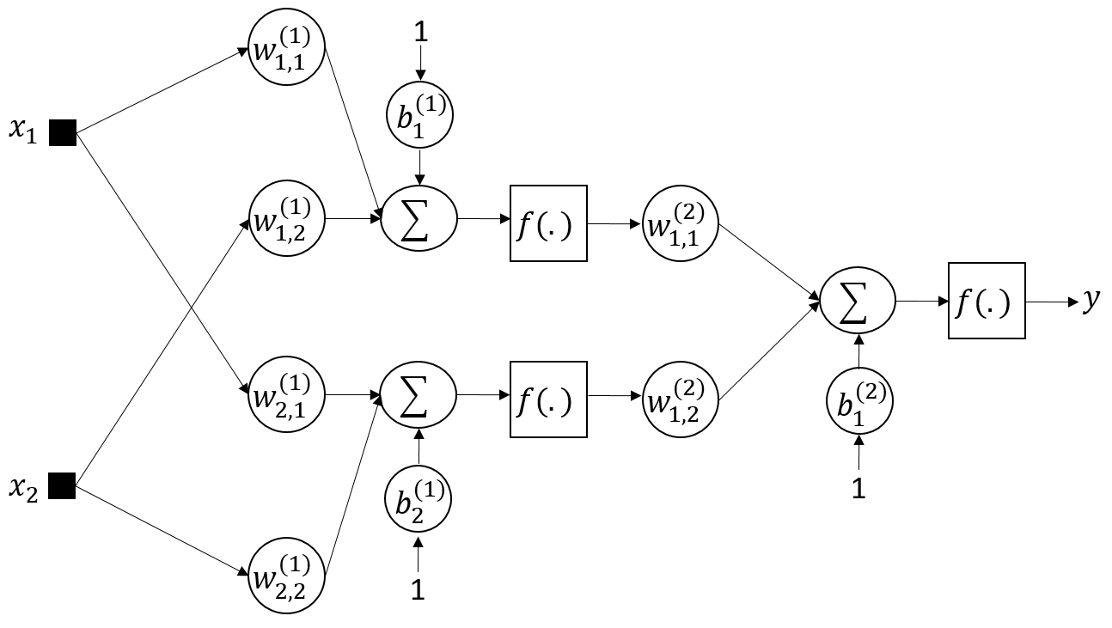
Exemplo da retropropagação do erro
Considere uma rede MLP com uma camada intermediária e apenas um nó na camada de saída, como a mostrada na figura ao lado.
Temos neste exemplo $M=2$.
Devemos começar calculando $δ^{2}$. Perceba que essa sensibilidade é um escalar porque há apenas um nó na camada de saída.
Vamos considerar um único dado com entrada $x=\left[x_{1},x_{2}\right]$ e saída desejada $d$.
Inicialmente, supomos que a rede terá uma certa configuração de pesos, de modo que, quando a entrada for apresentada à rede, será possível calcular todos os sinais pertinentes ao longo dela até sua saída.
Essa é a etapa direta (ou do inglês, forward).

Slide 34
Exemplo da retropropagação do erro
Portanto, temos então a saída $y_{1}^{2}, onde$o erro pode ser calculado como:
$e=d−y_{1}^{2}$.
De posse do erro, podemos calcular o delta do nó da camada de saída:
$δ^{2}=−2\left(d−y_{1}^{2}\right){f′}^{2}\left(u_{1}^{2}\right)$.
Temos, portanto, nossa primeira sensibilidade. Agora, usamos a recursão para retropropagar o erro até a camada anterior. A fórmula nos diz:
$δ^{1}=F^{′1}\left(u^{1}\right){\left(W^{2}\right)}^{T}δ^{2}$,
onde ${\left(W^{2}\right)}^{T}={\left[w_{1,1}^{2},w_{1,2}^{2}\right]}^{T}$e
${F′}^{1}\left(u^{1}\right)=\left[\begin{matrix}f^{′1}\left(u_{1}^{1}\right) & 0 \\ 0 & f^{′1}\left(u_{2}^{1}\right)\end{matrix}\right]$.
OBS.: Note que o $.^{2}$ aqui não significa “ao quadrado”, mas sim a indicação de que se trata de uma saída da camada $m=2$.
Notes:
Note que o ${\left(.\right)}^{2}$ aqui não significa “ao quadrado”, mas sim a indicação de que se trata de uma saída da camada $M=2$.

Slide 35
Exemplo da retropropagação do erro
Portanto,
$δ^{1}=\left[\begin{matrix}{w_{1,1}^{2}f}^{′1}\left(u_{1}^{1}\right) \\ {w_{1,2}^{2}f′}^{1}\left(u_{2}^{1}\right)\end{matrix}\right]δ^{2}$.
Observem que, para calcular o gradiente, não basta apenas calcular os deltas: é necessário multiplicá-los pelas entradas correspondentes (observando que os bias estão ligados a entradas com valores constantes iguais a 1). As derivadas parciais com relação aos pesos do nó $i=1$ da camada $m=1$ são mostrados abaixo.
$$\left[\begin{matrix}\frac{∂J}{∂w_{1,1}^{1}} \\ \begin{matrix}\frac{∂J}{∂w_{1,2}^{1}} \\ \frac{∂J}{∂b_{1}^{1}}\end{matrix}\end{matrix}\right]=−2\left(d−y_{1}^{2}\right){f′}^{2}\left(u_{1}^{2}\right){w_{1,1}^{2}f}^{′1}\left(u_{1}^{1}\right)\left[\begin{matrix}x_{1} \\ x_{2} \\ 1\end{matrix}\right]$$

Slide 36
Exemplo da retropropagação do erro
Se fôssemos calcular as derivadas com a regra da cadeia diretamente, elas seriam calculadas como mostrado abaixo.
$$\frac{∂J}{∂w_{1,1}^{1}}=\frac{∂e^{2}}{∂w_{1,1}^{1}}=\frac{∂{\left(d−f^{2}\left(u_{1}^{2}\right)\right)}^{2}}{∂f^{2}\left(u_{1}^{2}\right)}\frac{∂f^{2}\left(u_{1}^{2}\right)}{∂u_{1}^{2}}\frac{∂u_{1}^{2}}{∂f^{1}\left(u_{1}^{1}\right)}\frac{∂f^{1}\left(u_{1}^{1}\right)}{∂u_{1}^{1}}\frac{∂u_{1}^{1}}{∂w_{1,1}^{1}}$$
$$\frac{∂J}{∂w_{1,2}^{1}}=\frac{∂e^{2}}{∂w_{1,2}^{1}}=\frac{∂{\left(d−f^{2}\left(u_{1}^{2}\right)\right)}^{2}}{∂f^{2}\left(u_{1}^{2}\right)}\frac{∂f^{2}\left(u_{1}^{2}\right)}{∂u_{1}^{2}}\frac{∂u_{1}^{2}}{∂f^{1}\left(u_{1}^{1}\right)}\frac{∂f^{1}\left(u_{1}^{1}\right)}{∂u_{1}^{1}}\frac{∂u_{1}^{1}}{∂w_{1,2}^{1}}$$
$$\frac{∂J}{∂b_{1}^{1}}=\frac{∂e^{2}}{∂b_{1}^{1}}=\frac{∂{\left(d−f^{2}\left(u_{1}^{2}\right)\right)}^{2}}{∂f^{2}\left(u_{1}^{2}\right)}\frac{∂f^{2}\left(u_{1}^{2}\right)}{∂u_{1}^{2}}\frac{∂u_{1}^{2}}{∂f^{1}\left(u_{1}^{1}\right)}\frac{∂f^{1}\left(u_{1}^{1}\right)}{∂u_{1}^{1}}\frac{∂u_{1}^{1}}{∂b_{1}^{1}}$$

Slide 37
Algumas visões práticas de algoritmos de aprendizado
Podemos dizer que os elementos básicos do aprendizado de máquina através de redes neurais foram apresentados até aqui.
Porém, existem importantes aspectos práticos que devem ser comentados de modo que vocês fiquem mais familiarizados com as práticas atuais.
Começamos falando da questão do cálculo do vetor gradiente.

Slide 38
Algumas visões práticas de algoritmos de aprendizado - Estimação: Online, Batch e Minibatch
Conforme vimos nos slides anteriores, a base para o aprendizado em redes MLP é a obtenção do vetor gradiente e o estabelecimento de um processo iterativo de busca dos pesos sinápticos que minmizem a função de custo.
Vimos que a obtenção do vetor gradiente se dá através de um processo de retropropagação em que há uma parte direta (forward) de apresentação de um exemplo e obtenção da resposta da rede e uma etapa de retropropagação em que se calculam as derivadas parciais necessárias.

Slide 39
Algumas visões práticas de algoritmos de aprendizado - Estimação: Online, Batch e Minibatch
Vimos também que se calcula o gradiente associado a cada dado de entrada e que a combinação de todos esses gradientes locais leva ao gradiente estimado para o conjunto de dados inteiro.
$$\frac{∂J}{∂w_{i,j}^{m}}=\sum_{n=1}^{N_{dados}}{\sum_{j=1}^{N_{M}}{\frac{{∂e}_{j}^{2}\left(n\right)}{∂w_{i,j}^{m}}}}$$
No entanto, surge aqui um questionamento interessante: o que é melhor, usar o gradiente local e já dar um passo de otimização ou reunir o gradiente completo e então dar um passo único e mais preciso?

Slide 40
Algumas visões práticas de algoritmos de aprendizado - Estimação: Online, Batch e Minibatch
Nesse questionamento, existem duas abordagens: o cálculo online do gradiente (exemplo-a-exemplo) e o cálculo em batelada (batch) do gradiente.
Vejamos inicialmente a noção geral de adaptação dos pesos sinápticos com cálculo online do gradiente, como expressa o seguinte algoritmo, um método clássico de primeira ordem.
Defina valores iniciais para o vetor de pesos $w$ e um passo de aprendizagem $α$ pequeno.
Faça $k=0$, $t=0$ e calcule $J\left(w\left(k\right)\right)$.
Enquanto o critério de parada não for atendido, faça:
Ordene aleatoriamente os exemplos de entrada/saída.
Para $l$ variando de 1 até $N$, faça:
Apresente o exemplo $l$de entrada à rede.
Calcule $J_{l}\left(w\left(t\right)\right)$ e $∇J_{l}\left(w\left(t\right)\right)$.
$w\left(t+1\right)=w\left(t\right)−α∇J_{l}\left(w\left(t\right)\right)$; $t=t+1$.
$k=k+1$.
Calcule $J\left(w\left(k\right)\right)$.

Slide 41
Algumas visões práticas de algoritmos de aprendizado - Estimação: Online, Batch e Minibatch
O outro extremo seria utilizar todo o conjunto de dados para estimar o gradiente antes de dar o passo do processo iterativo de aprendizagem.
Essa é a ideia por trás da abordagem em batelada (batch). O algoritmo abaixo ilustra a operação correspondente (novamente considerando uma metodologia de primeira ordem).
Defina valores iniciais para o vetor de pesos $w$ e um passo de aprendizagem $α$ pequeno.
Faça $k=0$ e calcule $J\left(w\left(k\right)\right)$.
Enquanto o critério de parada não for atendido, faça:
Para $l$ variando de 1 até $N$, faça:
Apresente o exemplo $l$de entrada à rede.
Calcule $J_{l}\left(w\left(k\right)\right)$ e $∇J_{l}\left(w\left(k\right)\right)$.
$w\left(k+1\right)=w\left(k\right)−\frac{α}{N}\sum_{l=1}^{N}{∇J_{l}\left(w\left(k\right)\right)}.$
$k=k+1$.
Calcule $J\left(w\left(k\right)\right)$.

Slide 42
Algumas visões práticas de algoritmos de aprendizado - Estimação: Online, Batch e Minibatch
Nas modernas redes neurais profundas (ou deep learning), usadas com muita frequência em problemas com enormes conjuntos de dados, a regra é adotar o caminho do meio, usando a abordagem com mini-batches.
Nesse caso, a adaptação dos pesos é realizada com um gradiente calculado a partir de um meio-termo entre um exemplo e o número total de exemplos (em geral, este é um valor relativamente pequeno em métodos de primeira ordem).
As amostras que devem compor o mini-batch são aleatoriamente tomadas do conjunto de dados. O algoritmo abaixo ilustra isso.
Defina valores iniciais para o vetor de pesos $w$ e um passo de aprendizagem $α$ pequeno.
Faça $k=0$ e calcule $J\left(w\left(k\right)\right)$.
Enquanto o critério de parada não for atendido, faça:
Para $l$ variando de 1 até $m$, faça:
Apresente o exemplo $l$de entrada, amostrado aleatóriamente para compor um minibatch, à rede.
Calcule $J_{l}\left(w\left(k\right)\right)$ e $∇J_{l}\left(w\left(k\right)\right)$.
$w\left(k+1\right)=w\left(k\right)−\frac{α}{m}\sum_{l=1}^{m}{∇J_{l}\left(w\left(k\right)\right)}.$
$k=k+1$.
Calcule $J\left(w\left(k\right)\right)$.

Slide 43
Variações dos algoritmos de otimização dos pesos: Método do Gradiente Estocástico
Existem vários algoritmos baseados no gradiente que podem ser empregados para otimizar os pesos sinápticos de uma rede neural.
Aqui, vamos nos ater a alguns métodos muito usuais na literatura moderna, que se encontra bastante focada em apredizado profundo.
Método do Gradiente Estocástico (Stochastic Gradient Descent, SGD)
Nos slides anteriores, nós vimos que o método online utiliza um único exemplo (tomado aleatóriamente) para estimar o gradiente da função custo.
Este tipo de estimador é o que gera a noção de gradiente estocástico. Caso utilizemos mini-batches, também teremos uma estimativa do gradiente, o qual, a rigor, seria determinístico apenas se usássemos todos os dados (no caso do batch).
Por esse motivo, esses métodos de primeira ordem, como online, são conhecidos como métodos de stochastic gradient descent (SGD).

Slide 44
Variações dos algoritmos de otimização dos pesos: Método do Gradiente Estocástico
A tarefa de escolha do passo de aprendizagem é complicada e nos remete ao conhecido compromisso entre velocidade de convergência e estabilidade/precisão.
Pode-se usar um valor fixo, mas geralmente, se adota um método de variação linear decrescente de um valor $α_{0}$ a um valor $α_{τ}$(i.e., da iteração 0 à iteração $τ$):
$α_{j}=\left(1−\frac{j}{τ}\right)α_{0}+\frac{j}{τ}α_{τ}$,
onde $j$ é o número da iteração de treinamento.
Após a $τ$-ésima iteração, pode-se deixar o valor do passo de aprendizagem fixo, como mostrado na figura ao lado.
Naturalmente, a definição dos valores necessários (i.e., $α_{0}$ e $α_{τ}$) é mais um problema a ser tratado caso-a-caso.
$N=10000$
Tamanho do batch: 100
Número de épocas: 100
$α_{0}=0.1$
$α_{τ}=(\frac{1}{100})α_{0}$
$τ$ = 5000

Slide 45
Variações dos algoritmos de otimização dos pesos: Momento
Momento (ou Momentum)
O uso de um termo de momento numa metodologia de gradiente descendente pode ser interessante por trazer, para o ajuste de pesos em determinada iteração, informação de gradientes anteriores acumulados. Isso, em certas situações, melhora a convergência.
Para discutirmos o algoritmo do momentum, vamos partir de um esquema de aprendizado em mini-batch.
Seja $g$ o vetor gradiente calculado para o mini-batch e $v$ um termo de velocidade introduzido pelo algoritmo do momentum.
O termo $v$ dá a direção e a velocidade na qual os pesos se movem pelo espaço de pesos.
A velocidade é atualizada da seguinte forma:
$v←φv−αg$.
Momentum em física é igual a massa de uma partícula vezes sua velocidade. No algoritmo do momentum, assumimos que a massa é unitária, então o vetor velocidade $v$ também pode ser considerado como o momentum da partícula.
Notes:
Embora o gradiente descendente estocástico continue sendo uma estratégia de otimização muito popular, o aprendizado com ele as vezes pode ser lento. O método do momento é projetado para acelerar o aprendizado, especialmente em caso de alta curvatura, gradientes pequenos mas consistentes ou gradientes ruidosos. O algoritmo do momento acumula uma média móvel exponencialmente decrescente dos gradientes passados e continua a se mover em sua direção.

Slide 46
Variações dos algoritmos de otimização dos pesos: Momento
Momento (ou Momentum)
O hiperparâmetro $φ$ (phi) $∈[0,1)$ determina com que rapidez as contribuições de gradientes anteriores decaem exponencialmente (ou seja, $φ$ é um termo de memória).
A atualização dos pesos é dada por
$w←w+v$.
O efeito do termo momentum pode ser visto como um valor que se acumula de acordo com a regra de uma progressão geométrica.
Portanto, podemos pensar em seu efeito de aceleração no sentido contrário do gradiente em termos da equação $\frac{1}{1−φ}$. Por exemplo, $φ=0.9$ corresponde à multiplicação da velocidade por 10 em relação ao algoritmo do gradiente descendente.
Valores típicos de $φ$ são 0.5, 0.9 e 0.99.
Assim como a taxa de aprendizagem, $φ$ também pode ser adaptado ao longo do tempo. Normalmente, ele começa com um valor grande e é diminuido posteriormente.
Notes:
Embora o gradiente descendente estocástico continue sendo uma estratégia de otimização muito popular, o aprendizado com ele as vezes pode ser lento. O método do momento é projetado para acelerar o aprendizado, especialmente em caso de alta curvatura, gradientes pequenos mas consistentes ou gradientes ruidosos. O algoritmo do momento acumula uma média móvel exponencialmente decrescente dos gradientes passados e continua a se mover em sua direção.
Portanto, podemos pensar no hiperparâmetro $φ$ em termos da equação $\frac{1}{1−φ}$. Por exemplo, $φ=0.9$ corresponde à multiplicação da velocidade máxima por 10 em relação ao algoritmo de descida do gradiente.

Slide 47
Variações dos algoritmos de otimização dos pesos: Momento de Nesterov e Passo de Aprendizado Adaptativo
Momento de Nesterov
O método do momento de Nesterov pode ser visto, essencialmente, como uma variação do método do momento em que o cálculo do vetor gradiente não é feito sobre o vetor de pesos $w$, mas sim sobre $w+φv$.
Esse termo adicional funciona como um fator de correção que pode beneficiar, em alguns casos, a velocidade de convergência.
Modelos com Passo de Aprendizagem Adaptativo
Como discutimos anteriormente, o passo de aprendizagem é um hiperparâmetro difícil de se ajustar otimamente e bastante relevante para o sucesso do treinamento de uma rede neural.
Isso motivou o surgimento de um conjunto de métodos com mecanismos capazes de modificá-lo dinamicamente. Dentre as técnicas mais populares dessa classe estão o AdaGrad, o RMSProp e o Adam (de “adaptive moments”).
Notes:
Para mais informações sobre esses Modelos com Passo de Aprendizagem Adaptativo vejam:
[2] GOODFELLOW, I., BENGIO, Y., COURVILLE, A., Deep Learning, MIT Press, 2016. HAYKIN, S. Neural Networks and Learning Machines, 3rd edition, Prentice-Hall, 2008.

Slide 48
Inicialização dos Pesos
Uma vez que os métodos de treinamento de redes neurais MLP são iterativos, eles dependem de uma inicialização dos pesos.
Como os métodos são de busca local, a inicialização pode afetar drasticamente a qualidade da solução obtida.
O ponto de inicialização pode determinar se o algoritmo converge, sendo alguns pontos iniciais tão instáveis que o algoritmo encontra dificuldades numéricas e falha completamente em convergir.
Também pode haver variações expressivas na velocidade de convergência.
Um ponto importante da inicialização é “quebrar a simetria” entre os nós, ou seja, se dois nós ocultos (i.e., nós de camadas ocultas) com a mesma função de ativação estiverem conectados às mesmas entradas, esses nós deverão ter pesos iniciais diferentes.
Isso, portanto, sugere uma abordagem aleatória.
Notes:
O ponto inicial pode determinar se o algoritmo converge, sendo alguns pontos iniciais tão instáveis que o algoritmo encontra dificuldades numéricas e falha completamente.
Se dois nós ocultos com a mesma função de ativação estiverem conectados às mesmas entradas, esses nós deverão ter pesos iniciais diferentes. Se eles tiverem os mesmos pesos iniciais, um algoritmo de aprendizado determinístico aplicado a um custo e modelo determinísticos atualizará constantemente essas duas unidades da mesma maneira. Mesmo que o modelo ou o algoritmo de treinamento seja capaz de usar processos estocásticos para calcular atualizações diferentes para nós diferentes, geralmente é melhor inicializar cada nó para calcular uma função diferente de todas os outros nós.

Slide 49
Inicialização dos Pesos
Os pesos tipicamente são obtidos de distribuições gaussianas ou uniformes.
A ordem de grandeza desses pesos levanta algumas discussões:
Pesos de maior magnitude criam maior distinção entre nós (i.e., a quebra de simetria). Por outro lado, isso pode causar problemas de instabilidade.
Pesos de maior magnitude favorecem a propagação de informação, porém, por outro lado, causam preocupações do ponto de vista de regularização.
Pesos de magnitude elevada podem levar os nós (no caso de funções de ativação do tipo sigmoide como a tangente hiperbólica e a função logística) a operarem numa região de saturação, comprometendo a convergência do algoritmo.

Slide 50
Inicialização dos Pesos
Portanto, podemos citar algumas heurísticas para inicializar os pesos.
Uma primeira seria, para uma camada com $m$ entradas e $n$ saídas, inicializar os pesos com valores retirados da seguinte distribuição:
$w_{i,j} \sim U\left(−\frac{1}{\sqrt{m}},\frac{1}{\sqrt{m}}\right)$,
onde $U\left(.\right)$ é a distribuição uniforme.
Outra heurística de inicialização dos pesos seria:
$w_{i,j} \sim U\left(−\sqrt{\frac{6}{m+n}},\sqrt{\frac{6}{m+n}}\right)$.
Uma heurística para a inicialização dos termos de bias é inicializá-los com valores nulos.
Esta heurística se mostra bastante eficiente na maioria dos casos.
Notes:
empírico: baseado na experiência e na observação, metódicas ou não.
Para mais informações sobre a inicialização dos pesos vejam:
[2] GOODFELLOW, I., BENGIO, Y., COURVILLE, A., Deep Learning, MIT Press, 2016. HAYKIN, S. Neural Networks and Learning Machines, 3rd edition, Prentice-Hall, 2008.

Slide 51
Redes Neurais MLP com SciKit-Learn
A biblioteca SciKit-Learn disponibiliza algumas classes para o treinamento de redes neurais multi-layer perceptron.
Entretanto, as implementações desta biblioteca não se destinam a aplicações de larga escala.
Em particular, a biblioteca scikit-learn não oferece suporte a GPUs.
Para implementações muito mais rápidas, baseadas em GPU, bem como estruturas que oferecem muito mais flexibilidade para criar arquiteturas de aprendizado profundo, por exemplo, devemos utilizar outras bibliotecas como:
Tensorflow: biblioteca para desenvolvimento de aplicações eficientes e escaláveis de machine learning.
keras: uma biblioteca para desenvolvimento de aplicações Deep Learning capaz de rodar sobre o TensorFlow ou o Theano.
skorch: uma biblioteca de rede neural compatível com o scikit-learn que encapsula a biblioteca PyTorch.
Entre outras: https://scikit-learn.org/stable/related_projects.html#related-projects
Notes:
Para mais informações sobre a implementação de redes MLP na biblioteca SciKit-Learn, visite o seguinte site:
https://scikit-learn.org/stable/modules/neural_networks_supervised.html

Slide 52
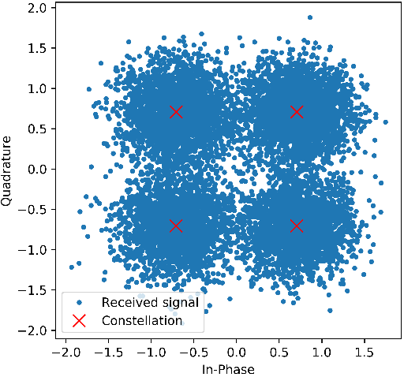
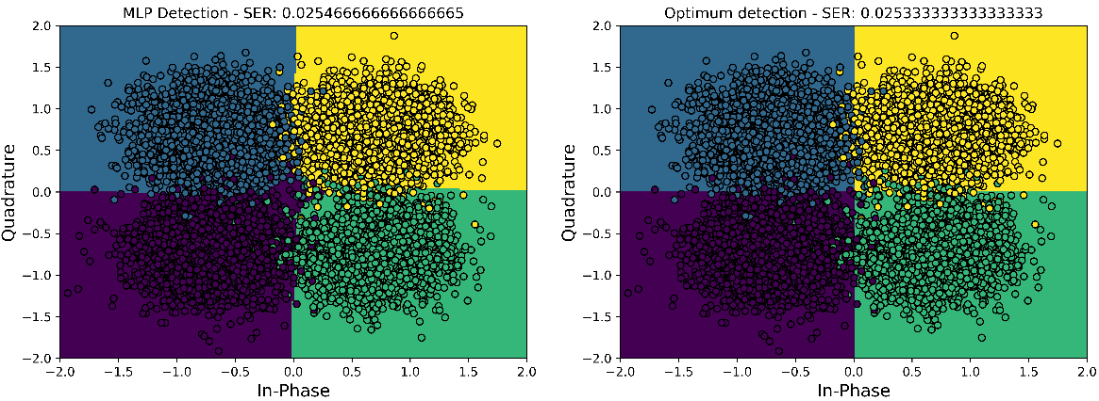
Detecção de símbolos QPSK com MLPClassifier
Importa a classe MLPClassifier
from sklearn.neural_network import MLPClassifier
import numpy as np
# Number of QPSK symbols to be transmitted.
N = 10000
# *********** Modulation ***********
# Generate N binary symbols.
bits = np.random.randint(0,4,(N,1))
# Modulate the binary stream into QPSK symbols.
s = mod(bits)
# *********** AWGN Channel ***********
# Generate noise vector.
np.random.seed(seed)
noise = np.sqrt(1.0/2.0)*(np.random.randn(N, 1) + 1j*np.random.randn(N, 1))
# Pass symbols through AWGN channel.
y = s + np.sqrt(0.2)*noise
# *********** Demodulation ***********
# Instantiate Multi layer Perceptron Classifier.
clf = MLPClassifier(hidden_layer_sizes=(10,4), activation='logistic', solver='sgd', batch_size=50, learning_rate='adaptive', random_state=seed, max_iter=4000)
# Split arrays into random train and test subsets.
s_test, s_train, y_test, y_train, b_test, b_train = train_test_split(s, y, bits, random_state=seed)
# SciKit-learn's MLPs do not support complex signals, then we split it into real and imag parts.
Y = np.c_[y_train.real,y_train.imag]
# Fit the MLP model.
clf.fit(Y, toOneHotEncoding(b_train))
# Prediction (detection) with trained MLP.
detected_mlp = clf.predict(np.c_[y_test.real, y_test.imag])
# Detection with optimum detector.
detected_opt = optimumDemod(np.c_[y_test.real, y_test.imag])
$$\frac{E_{s}}{N_{0}}=7 dB$$
Gera um sequência aleatória de bits para transmissão.
Modula os símbolos QPSK com os bits gerados.
Passa sinal modulado por canal AWGN.
Instancia MLP com 2 camadas escondidas com 10 e 4 neurônios, respectivamente.
Divide o conjunto.
As fronteiras de decisão do detector com classificador MLP se aproximam das fronteiras do detector ótimo.
Qual seria a vantagem em se utilizar um detector baseado em MLP?
Se existe um algoritmo ótimo conhecido, uma rede neural treinada nunca poderá superá-lo.
A classe MLP não suporta números complexo, portanto, dividimos y (real,imag) em 2 atributos.
Treina o modelo com codificação one-hot e faz detecção dos símbolos.
Detecção ótima dos símbolos.
Exemplo: SciKitMLPQPSKClassifier.ipynb
Notes:
Exemplo: SciKitMLPQPSKClassifier.ipynb

Slide 53
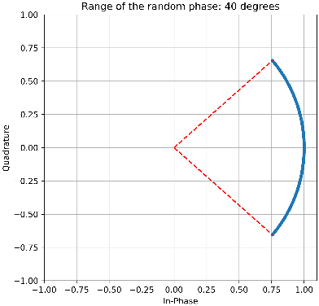
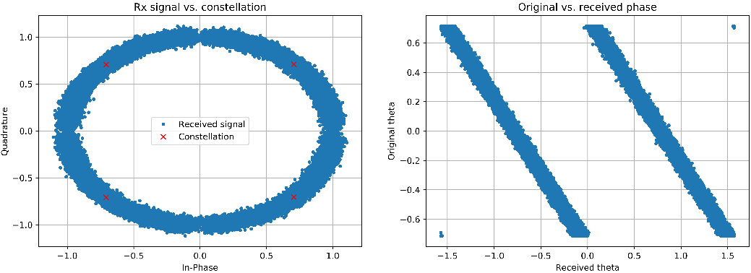
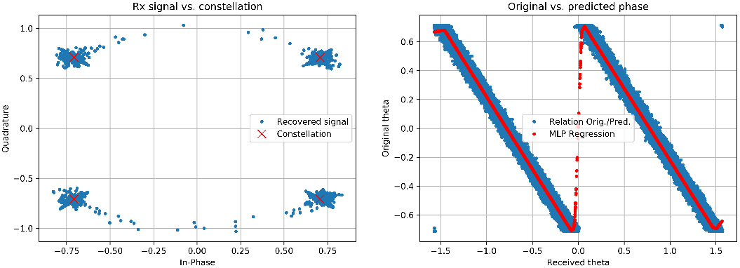
Estimação de fase com MLPRegressor
# Import all necessary libraries.
import numpy as np
from sklearn.model_selection import train_test_split
from sklearn.neural_network import MLPRegressor
# Number of QPSK symbols to be transmitted.
N = 100000
# Define Es/N0 value in dB.
EsN0dB = 27
# Tranform into linear value.
EsN0Lin = 10.0**(-(EsN0dB/10.0))
# Generate N binary symbols.
ip = np.random.randint(0,4,(N,1))
# Modulate binary stream into QPSK symbols.
s = mod(ip)
# Generate noise vector.
noise = np.sqrt(1.0/2.0)*(np.random.randn(N, 1) + 1j*np.random.randn(N, 1))
# Add phase error and pass symbols through AWGN channel.
y = s*phase_rnd + np.sqrt(EsN0Lin)*noise
# Phase of received signal.
theta = np.arctan(y.real/y.imag)
# Split arrays into training and validation subsets.
theta_train, theta_test, theta_orig_train, _, _, y_test = train_test_split(theta, theta_orig.ravel(), y, test_size=0.2)
# Instantiate MLP Regressor.
reg = MLPRegressor(hidden_layer_sizes=(10,5,4), max_iter=2000)
# Train MLP Regressor.
reg.fit(theta_train, theta_orig_train)
# Predict phase over test set.
theta_pred = reg.predict(theta_test).reshape(len(theta_test), 1)
# Correct phase-shift.
y_rec = np.exp(-1j*theta_pred)*y_test
Importa a classe MLPRegressor
Es/N0 = 27 dB
Gera um sequência aleatória de bits para transmissão.
Modula os símbolos QPSK com os bits gerados.
Adiciona fase aleatório ao símbolo e passa sinal modulado por canal AWGN.
Calcula fase do símbolo recebido.
Divide o conjunto.
Os símbolos QPSK tem sua fase variada por um desvio de fase aleatório.
Fase aleatório varia entre -40 a +40 graus.
Além disto, tem-se adição de ruído, onde a relação Es/N0 = 27 dB.
O MLP estima a relação entre a fase do sinal recebido e a fase adicionada ao símbolo transmitido.
De posse da relação, pode-se desfazer o efeito da fase aleatória.
Instancia MLP com 3 camadas escondidas com 10, 5 e 4 neurônios, respectivamente.
Treina o modelo com fase recebida e original e faz estimação.
Aplica inverso da fase estimada ao símbolo recebido.
Exemplo: SciKitMLPRegression_v4.ipynb
Notes:
Exemplo: SciKitMLPRegression_v4.ipynb
N0: densidade espectral do ruído.

Slide 55
Tarefas
Quiz: “T320 - Quiz – Redes Neurais Artificiais (Parte III)” que se encontra no MS Teams.
Exercício Prático: Laboratório #7.
Pode ser baixado do MS Teams ou do GitHub.
Pode ser respondido através do link acima (na nuvem) ou localmente.
Instruções para resolução e entrega dos laboratórios.
Atividades podem ser feitas em grupo, mas as entregas devem ser individuais.
Notes:
Laboratório #6: https://mybinder.org/v2/gh/zz4fap/t320_aprendizado_de_maquina/main?filepath=labs%2FLaboratorio7.ipynb

Slide 56
Obrigado!

Slide 57
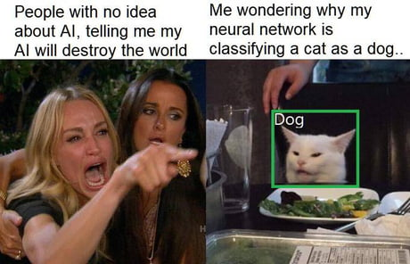
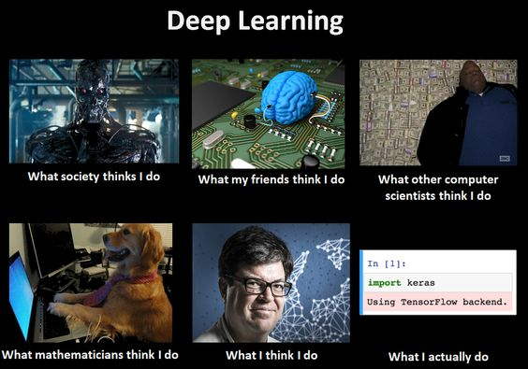


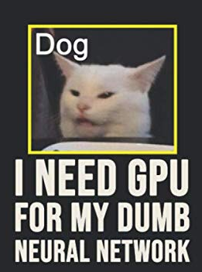


Slide 58
Figuras

